Slide 1
Catedral Vieja de Salamanca
Fotos: Internet
Textos: Internet
Musica: MOZART - credo from coronation mass

Slide 2
La Catedral Vieja de Santa María es una de las dos catedrales que hay en Salamanca. Fundada por el obispo Jerónimo de Perigord, se empezó a construir en el primer tercio del siglo XII y siguió hasta el XIV en estilo románico y gótico. Se terminó gracias al impulso que dio a las obras el obispo Alfonso Barasaque. Esta dedicada a Santa María de la Sede.
El edificio
Se comenzó a construir a poco de restaurarse la diócesis de Salamanca, tras la reconquista, por iniciativa de su primer obispo, Jerónimo de Perigord (m. en 1120), en el momento en que el románico estaba dejando paso al gótico, algo que es apreciable en la diferencia existente entre los pilares y los arranques de las bóvedas de crucería, ya que no existe continuidad constructiva entre ellos, al ser ideados los primeros para soportar una bóveda de cañón. Estuvo a punto de ser destruida ya que al proyectar la Catedral Nueva se pensó en derribarla, pero el tiempo que transcurre desde el comienzo de las obras de la Catedral Nueva (en torno a 1520) y la tardía fecha de conclusión (hacia 1733), así como la necesidad de un espacio donde celebrar el culto mientras se terminaba la construcción, hace que la decisión inicial de destruirla fuera rechazada. En planta la nave izquierda aparece más estrecha, consecuencia de la construcción de la Catedral Nueva.
Se trata de un edificio de planta basilical, en cruz latina y tres naves, crucero marcado y cabecera formada por tres ábsides semicirculares, que muestran arcos de medio punto al exterior. Dado el carácter fronterizo de Salamanca, fue proyectada también como fortaleza, ahora no tan visible, puesto que han desaparecido las almenas de la Torre Mocha y la cubierta de la nave, antes en terraza transitable, se ha cambiado por otra de teja árabe. Por esta razón se la conoció popularmente como fortis salmantina.
Las obras comenzaron a realizarse por el ábside, por eso ésta sería la parte más antigua, pudiéndose contemplar el cambio de estilo en las bóvedas que cubren las naves, ya que estaban proyectadas bóvedas de arista y se sustituyeron por bóvedas de crucería.
El elemento que más destaca es el considerable cimborrio que se eleva sobre el crucero apoyado en cuatro impresionantes pechinas; la fecha de construcción debe situarse en torno al año 1150. Al interior tiene forma de naranja abierta con ocho gajos, al exterior en cambio tiene forma de torre con decoración de escamas, se conoce popularmente como la “Torre del Gallo”, ya que este animal corona la veleta de esta torre. Se apoya en un tambor con dieciseis columnas en el interior, aligerado por 32 ventanas, 16 nervios se cruzan encontrándose en la parte central del cimborrio. El modelo de la cúpula está en la Catedral de Zamora que fue la primera de este grupo. Los conocidos como Grupo de cimborrios del Duero (los de las catedrales de Zamora, Plasencia y la propia Catedral Vieja de Salamanca junto con el de la Colegiata de Toro), presentan una estructura similar con dos cúpulas distintas, una al interior y otra al exterior, entre ellas habría un relleno de grava y tierra, pero se apoyan una en la otra. La decoración exterior de forma escamada es muy curiosa y difícil de rastrear en la Historia del Arte, existen decoraciones similares en Iglesias de Turquía, aunque también aparecen en la decoración de las torres de la Iglesia de Santa María la Grande de Poitiers (influencia mucho más probable que la turca), si tenemos en cuenta que la repoblación de la ciudad se hizo con gente proveniente de Francia.
En el siglo XIX ante el peligro de hundimiento fue desmontada completamente y profundamente alterada, hasta el punto de cambiar capiteles de gusto gótico, como correspondía a lo avanzado de su edificación por otros neorrománicos.
Otros atractivos con los que cuenta el templo son, el retablo principal del siglo XV, atribuido a Nicolás Florentino (1430) y el fresco superior, que representa el Juicio Final, que es, con seguridad, de Nicolás Florentino (1445). A los pies está la capilla de San Martín o del aceite. Esta última fue pintada por Antón Sánchez de Segovia en 1262, pinturas consideradas como las más antiguas de Europa con firma. En el claustro hay unos frescos de los siglos XIII-XIV que decoran los sepulcros y se abre una serie de capillas, entre las que se cuentan la de Talavera, la de Santa Bárbara, con el sepulcro del obispo Juan Lucero, en la que se realizaban los exámenes de grado de la Universidad, la de Santa Catalina y la de San Bartolomé o de Anaya.

Slide 3
El retablo mayor
La obra debe situarse entre los años 1430-1450.
Tres son los autores que trabajan en las 53 tablas que componen el retablo de la Catedral Vieja de Salamanca.
Las obras principales corresponden al artista Italiano Daniel Delli, más conocido como Dello Delli, a él corresponden las 12 primeras tablas, que son sin duda las que mayor calidad tienen. Dello contaría con ayuda de sus dos hermanos, Sanson Delli realiza algunas tablas de la parte central del retablo ayudado de artistas locales que trabajarían bajo las órdenes de Dello Delli. Por fin el tercer hermano Nicolás Delli, más conocido como Nicolas Florentino, realiza algunas de las últimas tablas de la obra y la pintura del Juicio Final que se encuentra en el cascarón del ábside de la Catedral.
El retablo presenta un ciclo de la vida de la Virgen María y de Jesucristo, desde el Nacimiento de la Virgen hasta la muerte de la Madre de Cristo, todo acompañado de escenas de la vida de Jesús y rematadas por el magnífico Juicio Final. Las pinturas se muestran como muy avanzadas para el momento artístico que se vive en España en ese momento, algunas de las soluciones renacentistas que aparecen en los edificios de las pinturas, así como algunas cúpulas que recuerdan la obra que Brunelleschi son demasiado nuevas para un país que todavía construye en gótico. Los colores vivos, destacando entre ellos el rosa, hacen muy reconcibles las pinturas. La influencia de la pintura italiana, en concreto de la escuela sienesa y florentina, mezclado con los detalles típicos de la pintura flamenca, se unen de forma magistral para ofrecer un magnifico ciclo pictórico.
En la parte del cascarón del ábside se representa el Juicio Final, donde aparece Jesucristo que camina amenazante para separar a los buenos de los malos. La mano derecha de Jesús se encuentra entre la bendición y la amenaza, la mano izquierda se la lleva al pecho con intención de abrirse la herida del costado y enseñarla a todo el mundo. El esquema iconográfico de Jesucristo es igual al que posteriormente utilizará Miguel Angel para el Juicio de la Capilla Sixtina. Cristo aparece rodeado de ángeles que portan diferentes elementos de la pasión. A sus pies se encuentran la Virgen María y Juan Evangelista de rodillas esperando el avance de Jesús que parece que camina. A la derecha de Cristo aparece los salvados, vestidos de blanco, a su izquierda los condenados, desnudos y que parecen caminar hacia la boca de un monstruo gigante. Entre las figuras de los condenados se aprecian los rostros de algún obispo y algún Papa, aludiendo a que nadie está libre del juicio de Dios.
El retablo está presidido por una imagen conocida como la Virgen de la Vega, patrona de la ciudad. La imagen cuyo interior está realizado en madera, está cubierta de bronce sobredorado con incrustaciones de esmaltes y piedras preciosas. Procede del desaparecido monasterio de la Vega, de canónigos regulares de San Agustín situado en la vega del río Tormes. Debe fecharse en el siglo XII, sigue modelos bizantinos, inmóvil, sostiene en sus rodillas al niño, mostrándolo al espectador con su mano derecha.
Automatico tras el Texto

Slide 4
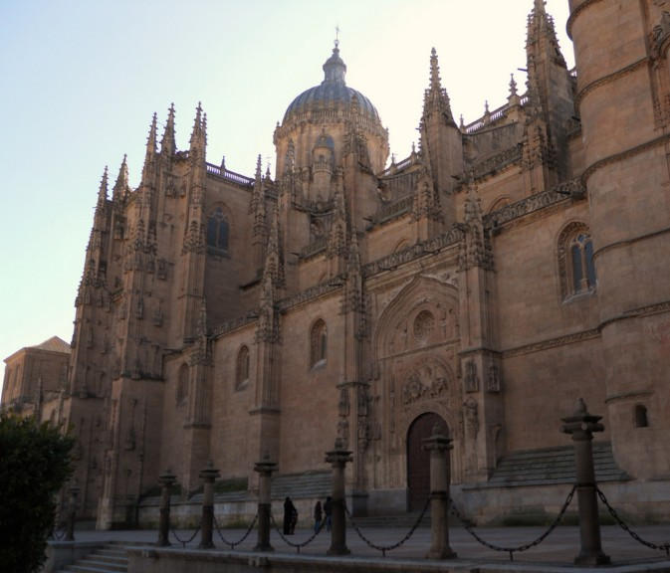

Slide 5
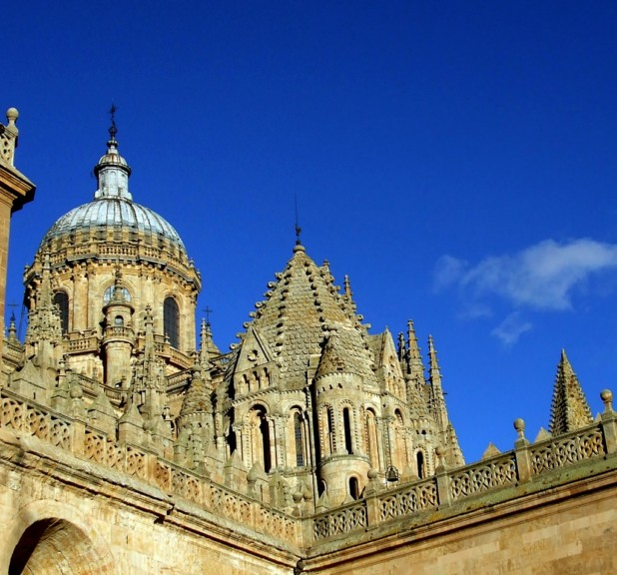

Slide 6
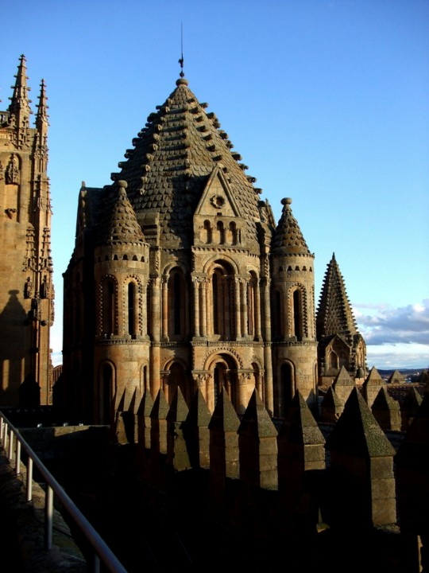

Slide 7
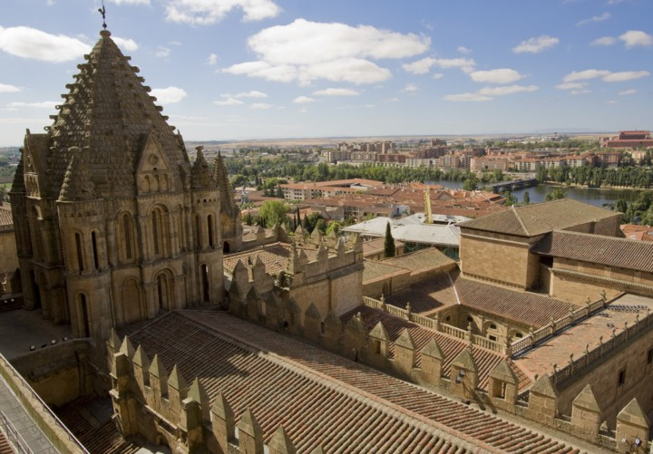

Slide 8
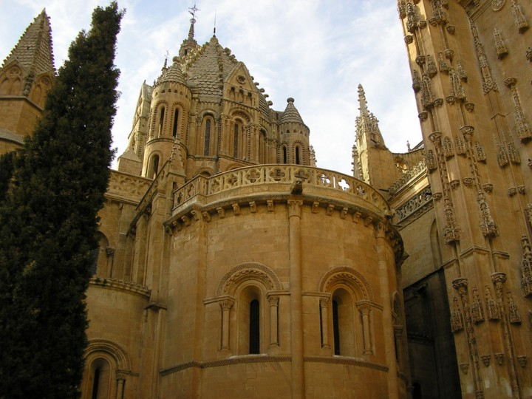

Slide 9
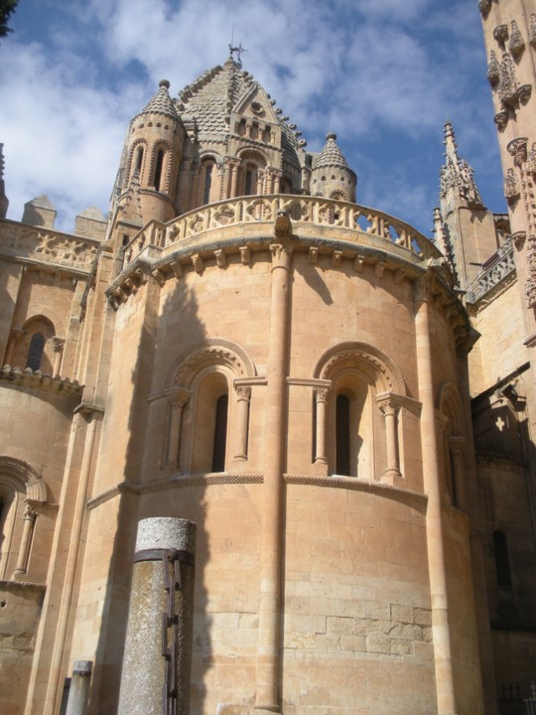

Slide 10
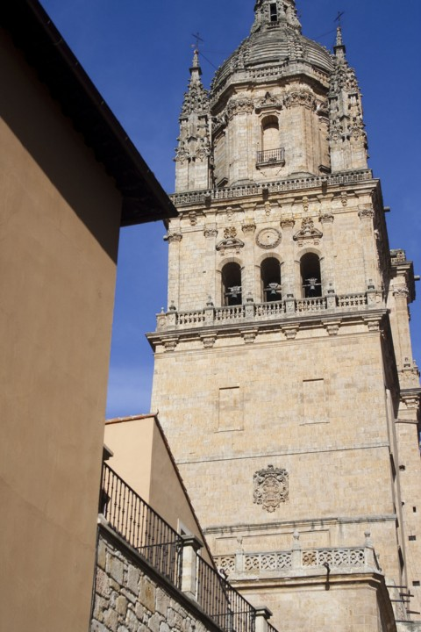

Slide 11
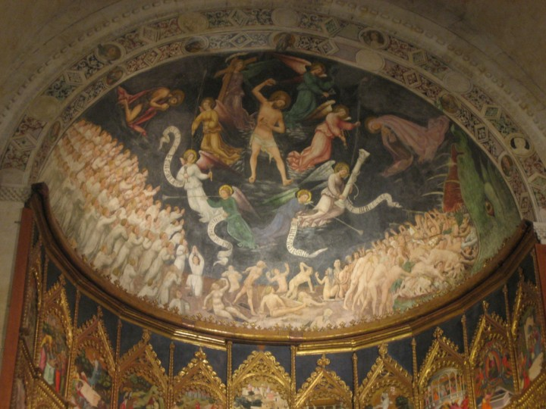

Slide 12
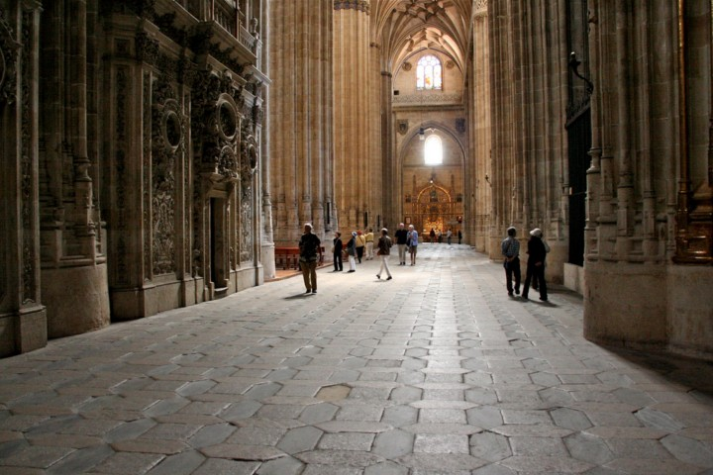

Slide 13
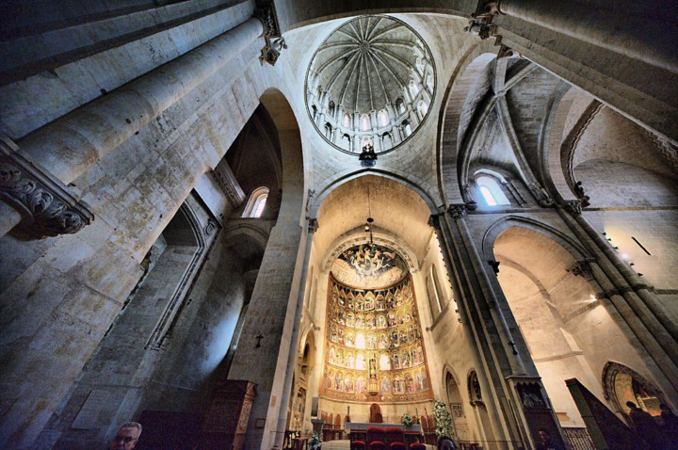

Slide 14
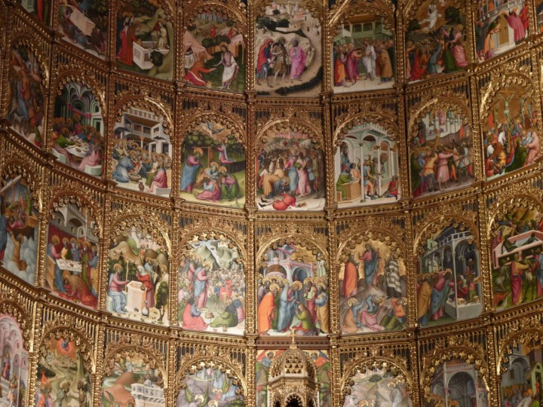

Slide 15
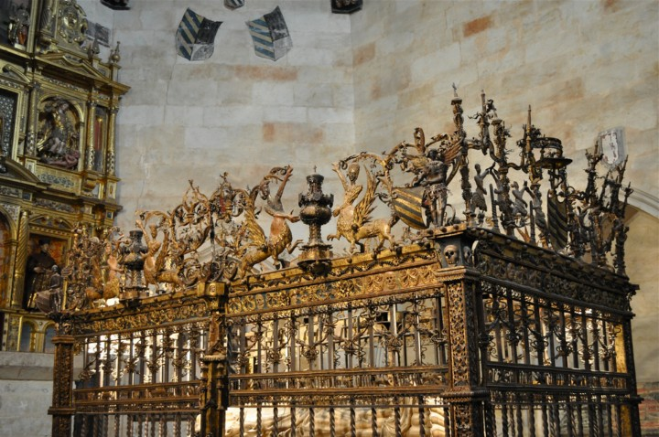

Slide 16
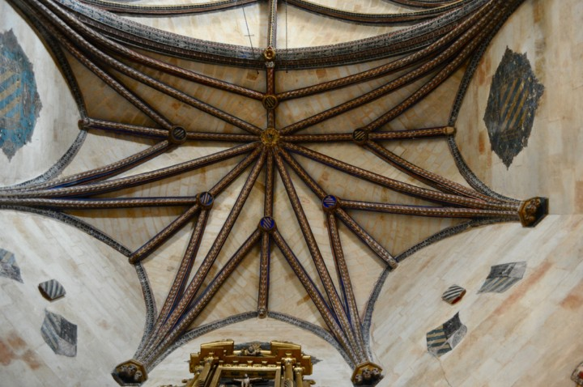

Slide 17
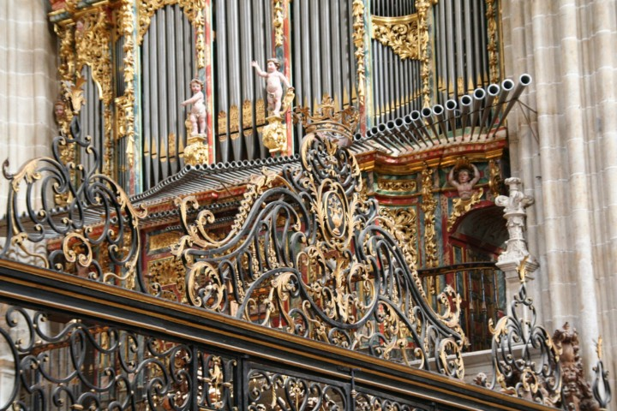

Slide 18
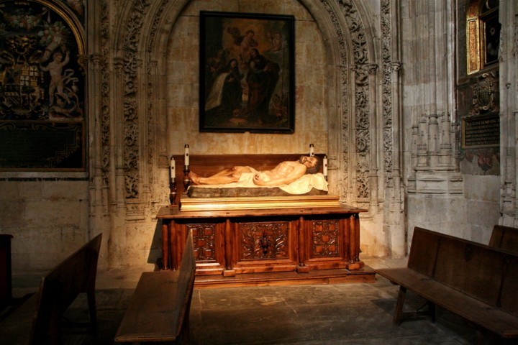

Slide 19
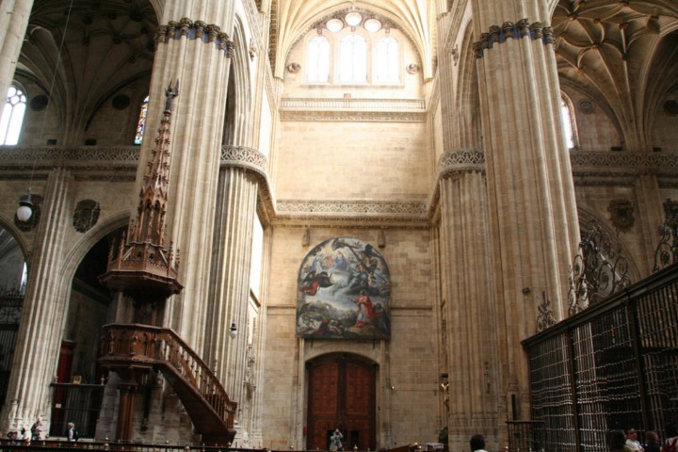

Slide 20
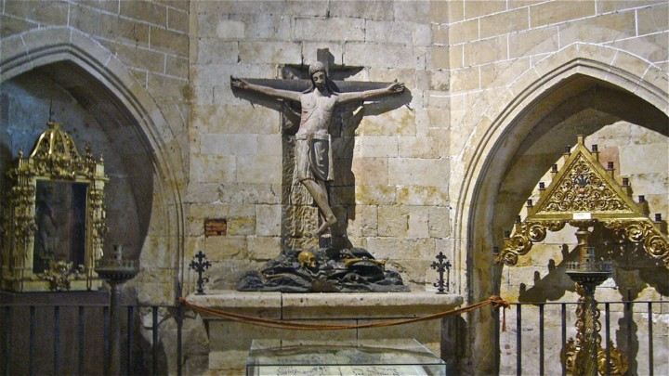

Slide 21
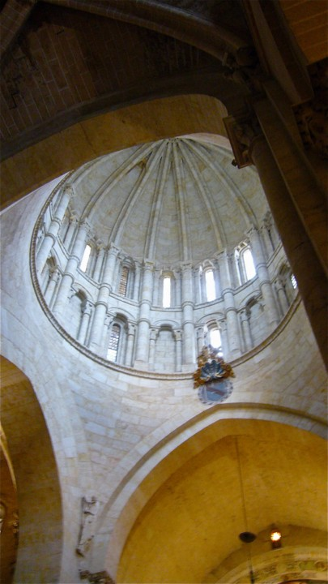

Slide 22
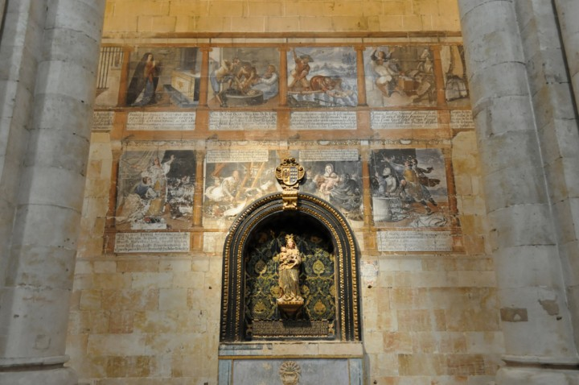

Slide 23
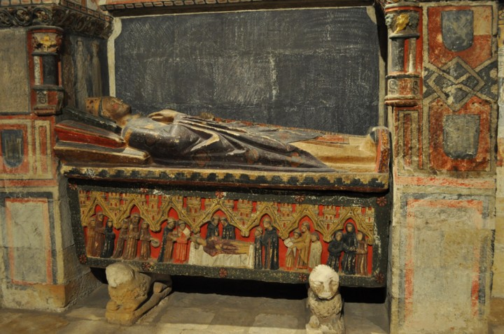

Slide 24
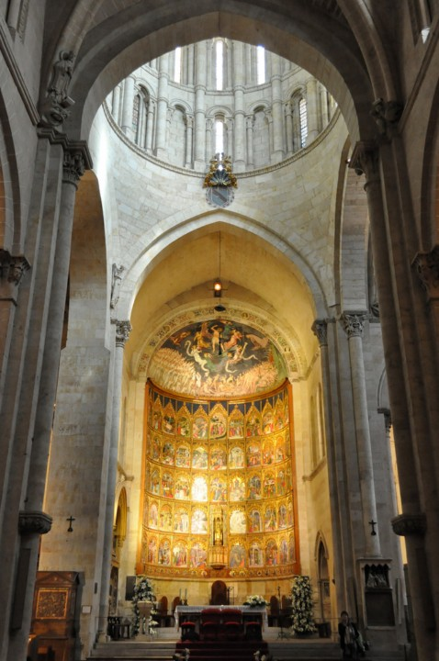

Slide 25
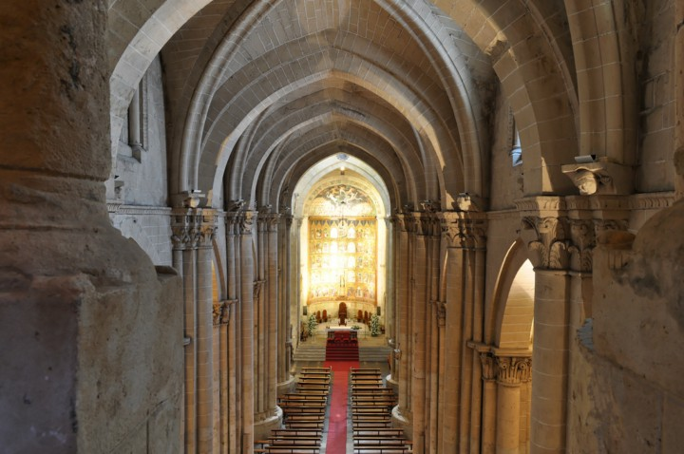

Slide 26
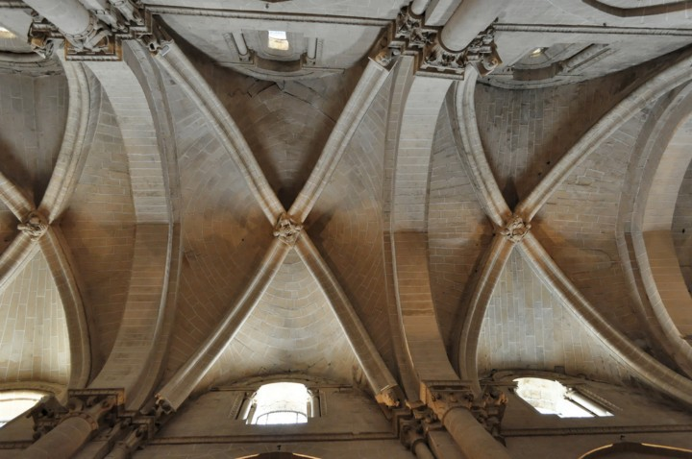

Slide 27
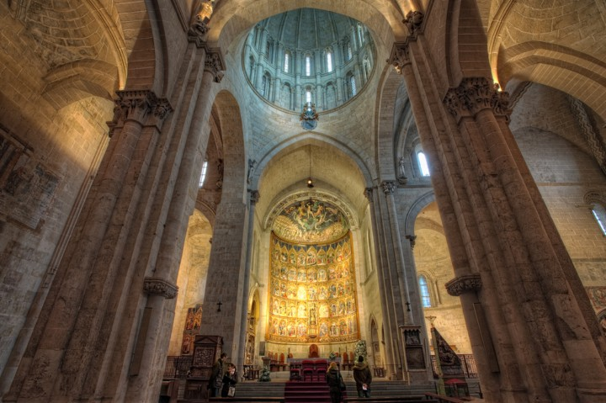

Slide 28
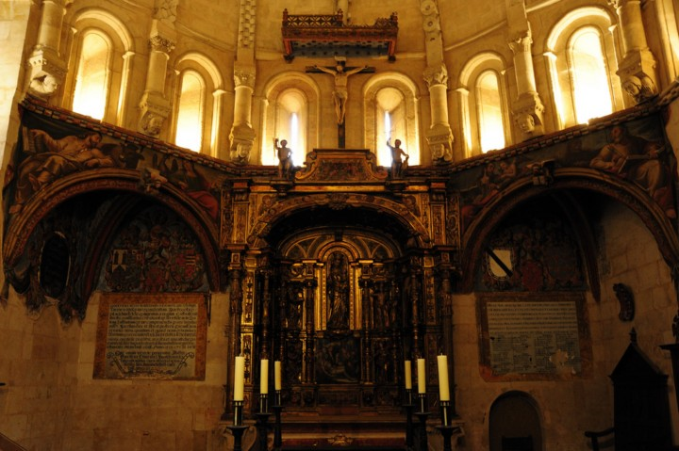

Slide 29

Más sitios interesantes:
Frases
Videos
Postales

